Slide 1
好站連結大蒐集
排球
測驗之旅
Notes:
這個 簡報示範 PowerPoint 的新功能，而且使用投影片放映來檢視的效果最佳。這些投影片是為了讓您瞭解，使用 PowerPoint 2010 可以讓您建立出多棒的簡報!
如需更多範例範本，請按一下 [檔案] 索引標籤，然後在 [新增] 索引標籤上按一下 [範例範本]。

Slide 2
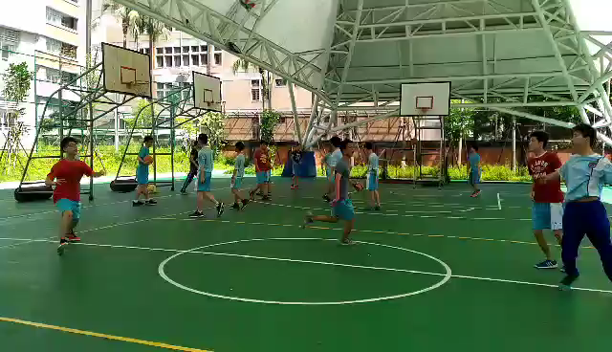
1
3
2

